Slide 1
Asanble jeneral 2025 DOER
27 janvye 2025
Elizabeth Mahony
Delege

Slide 2
Ajennda
Byenveni
Entwodiksyon nan DOER
Sa n akonpli an 2024
Objektif ak pwojè 2025
Kesyon ak repons

Slide 3
Enfòmasyon DOER
Nou se yon ajans
Biwo egzekitif enèji ak afè anviwònman (EEA)
Misyon: Kreye yon avni enèji pwòp, abòdab, rezistan, ak ekitab pou tout moun nan Commonwealth la.
Kiyès nou ye: Antanke Biwo enèji eta a, DOER se ajans politik enèji prensipal pou Commonwealth la. DOER sipòte objektif enèji pwòp Commonwealth la kòm yon pati nan yon repons konplè nan tout Administrasyon an nan menas la nan chanjman nan klima. DOER konsantre sou tranzisyon ekipman pou enèji nou an nan pi ba emisyon, diminye ak fòme demann enèji, ak amelyore enfrastrikti sistèm enèji nou an.
Sa nou fè: Pou atenn objektif nou yo, DOER konekte ak kolabore ak enterese yo enèji pou devlope yon politik efikas. DOER aplike règleman sa a nan planifikasyon, règleman, ak bay finansman. DOER bay moun, òganizasyon, ak kominote zouti pou sipòte objektif enèji pwòp yo. DOER pran angajman pou transparans ak edikasyon, sipòte aksè aksesib ak enfòmasyon ak konesans sou enèji.
Depatman resous enèjetik
Ekonomi enèjetik
Politik, planifikasyon ak analiz
Sipò ant divizyon yo
Kowòdinasyon ak angajman
Finansman federal, Sekirite nan kesyon enèji, Legal, Finans
Kominote Vèt
Enèji renouvlab ak altènatif
Bay egzanp
Etid sit ak pèmi

Slide 4
Prensipal sa n akonpli an 2024
Siksè Finansman Federal
Plan twa zan
Règleman
Ekonomi enèji, Kominote vèt, sibvansyon egzanplè
Lidè klima
Rabè MOR-EV
Akizisyon ewolyèn nan lanmè
Rekòmandasyon Gwoup travay akoutèm ant ajans yo sou to yo
Pwopozisyon pwogram ankourajman sistèm solè (SMART)
Ranfòse kapasite pou reponn a manda yo

Slide 5
Objektif politik 2025 yo
Aplike pwogram debaz ak nou pwogram ak règleman yo
Debouse finansman atravè pwogram sibvansyon pou maksimize enpak
Devlope politik estratejik e ki efikas
Asire transparans ak angajman solid pou moun ki gen enterè yo
Ogmante aksè nan kesyon lang
Mete sou pye chemen pou dekabonizasyon
Kowòdone ak eta ak rejyon vwazen yo

Slide 6
Prensipal pwojè pou 2025
Reyòganizasyon sit wèb
Akizisyon: Ewolyèn nan lanmè (83C), Depo enèji (83E), Rejyonal
Deplwaman finansman federal – Pwogram ranbousman enèji nan kay IRA (HER /HEAR), Sistèm solè pou tout moun, elatriye.
Fon renouvèlman Merrimack Valley (MVRF)
Kominote lidè klima ak dekabonizasyon gouvènman eta a
Gwoup travay ant ajans yo sou to yo
Sistèm solè: SMART 3.0, Pwogram Sèvis sistèm solè pou moun ki gen revni ki ba
Divizyon enplantasyon ak otorizasyon enèji pwòp

Slide 7
Kowòdinasyon ak angajman
Objektif pou 2025
Kontinye kowòdinasyon ak patnè entèn ak ekstèn
ResilientMass
Sekirite nan kesyon enèji
Biwo klima, inovasyon, ak rezilyans
Zafè federal ak rejyonal EEA
Biwo jistis ak ekite anviwònmantal EEA
Sipòte politik entèdivizyonèl ak objektif yo
Jistis ak ekite nan kesyon enèji
Rezilyans

Slide 8
Kowòdinasyon ak angajman
Prensipal pwojè pou 2025
Aplike amelyorasyon angajman ekstèn yo
Reyòganizasyon Sit wèb
Estrateji konplè pou angajman piblik
Aplike finansman federal
Rabè sou enèji nan kay, PowerUp New England, ak anpil lòt ankò!
Kalandriye 2025
Ete: Reyòganizasyon Sit wèb
Opòtinite angajman piblik
Reyòganizasyon Ssit wèb la pral mete aksan sou opòtinite angajman pou aplikasyon pwogram ak règleman

Slide 9
Ekonomi enèjetik
Objektif pou 2025
Sipòte dekabonizasyon bilding nan Commonwealth la
Kolabore ak pwogram Mass Save sou amelyorasyon kliyan yo pote
Asire kay ak biznis Lawrence, Andover ak North Andover yo sèvi atravè fon renouvèlman
Kòd bilding ki ajou, PACE Komèsyal (evalye enèji pwòp pou kay) direktiv, fòmasyon ak asistans teknik
Kontinye sibvansyon dekabonizasyon pou lojman abòdab
Sekirize epi kòmanse itilize lajan sibvansyon federal
Amelyore opòtinite pou konpreyansyon piblik ak fidbak sou ekonomi nan kesyon enèji
Lanse rapò enèji nan bilding, ki mande pou tout pwopriyetè bilding ki gen plis pase 20,000 pye kare yo rapòte itilizasyon enèji bilding lan, devlope direktiv pou sipòte konfòmite

Slide 10
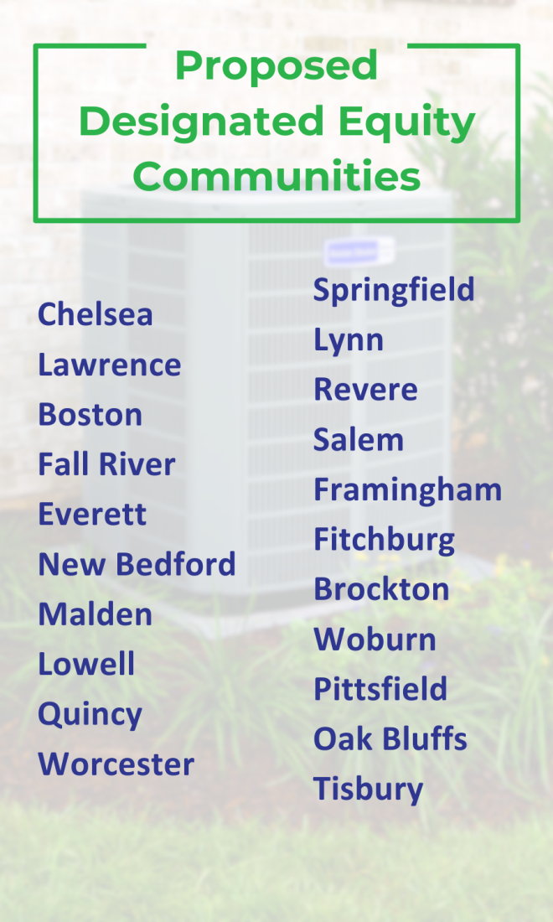
Ekonomi enèjetik
Prensipal pwojè pou 2025
Kalandriye 2025
Travay kontinyèl ak administratè pwogram Mass Save sou plan twa zan 2025-2027
Izolasyon tèmik gratis, ponp chalè atravè livrezon fasilite pou kliyan revni modere nan tout eta a ak lokatè nan Kominote ekite ki deziyen yo
Lanse kat nòt lakay ou ak konsiltasyon dekabonizasyon
Amelyore opòtinite pou konsyantizasyon piblik sou travay divizyon nan kesyon ekonomi enèji
Lanse pwogram rabè nan kesyon enèji lakay pou kliyan izin limyè minisipal yo, pwogram rabè sou aparèy elektrifik lakay atravè pwogram Mass Save
Fevriye: Kòmann previzyonèl nan plan twa zan 2025-2027
Jen: Lansman finansman IRA
Sa k ap kontinye: amelyorasyon angajman piblik
Opòtinite angajman piblik
Fevriye: Fidbak PACE Komèsyal piblik sou revizyon direktiv yo pwopoze yo
Sa k ap kontinye: atravè reyinyon piblik chak mwa EEAC
Sa k ap kontinye: Fidbak Kòd enèji atravè stretchcode@mass.gov ak pwogram fòmasyon Mass Save patwone
Sa k ap kontinye: fidbak moun ki gen enterè sou Gid rapò sou enèji bilding, DOER.BER@mass.govi

Slide 11
Kominote Vèt
Objektif pou 2025
Sipòte ak ankouraje efò ekitab dekabonizasyon minisipal pou avanse objektif klima MA yo
Sètifye premye Kominote lidè klima yo
Rive nan 300 Kominote Vèt

Slide 12
Kominote Vèt
Prensipal pwojè pou 2025
Sibvansyon:
Asistans teknik enèji minisipal (META)
Konpetitif GC
Asistans plandekabonizasyon minisipal
Sipò teknoloji lidè klima
Distri lekòl rejyonal
Asistans planifikasyon enèji rejyonal
Akseleratè dekabonizasyon lidè klima
Kowòdone efò dekabonizasyon minisipal ak nouvo plan twa zan an
Modèl sistèm solè ak devlopman règleman sou estokaj batri
Ranfòse kapasite minisipal
Somè kominote vèt yo
Kaladriye/Delè 2025
Vizite sit entènèt nou an pou w wè delè enpòtan yo
Pwogram kominote vèt Kalandriye 2025
Opòtinite angajman piblik
Ete-Otòn: Regleman modèl sesyon moun ki gen enterè yo
Otòn: Somè kominote vèt yo
Sa k ap kontinye: Seminè sou entènèt pandan tout ane a – rantre nan lis e-blast nou an pou resevwa notifikasyon sibvansyon ak lòt opòtinite

Slide 13
Bay egzanp
Objektif pou 2025
Aplikasyon dekrè egzekitif LBE 594
Sipòte elèktrifikasyon flòt eta a
Fasilite rediksyon kontinyèl nan konbistib fosil sou plas nan sit eta a
Idantifye opòtinite pou itilize/eksperimante konbistib altènatif pou elektrifikasyon flòt eta mwayen/lou
Ogmante deplwaman depo enèji solè ak batri nan sit leta yo, diminye depans eta yo epi ajoute resous pwòp sou rezo a
Pwogram rabè MOR-EV ak kowalisyon vil pwòp MA
Bay aksè EV pou rezidan ki gen revni ki ba e modere (LMI) plis priyorite epi amelyore pwogram rapò pri ak efikasite a
Avanse elèktrifikasyon machin mwayen ak lou atravè rabè MOR-EV, ak ankourajman adisyonèl pou flòt k ap opere nan Kominote jistis anviwònmantal yo

Slide 14
Bay egzanp
Prensipal pwojè pou 2025
Aplikasyon dekrè egzekitif LBE 594
Lanse pwogram sibvansyon 20 milyon dola pou sipòte pi gwo dekabonizasyon bilding eta a
Akselere prim sibvansyon pou rechaj flòt EV, nouvo lansman sistèm solè + estokaj enèji, dekabonizasyon ekipman, ak reparasyon pano solè
Finalize plis pase 50 plan elektrifikasyon flòt veyikil eta a anvan mwa jen
Kalandriye 2025
Kòmansman prentan: Aplike sibvansyon CHDV
Kòmansman prentan: Lanse sibvansyon aplikasyon dekabonizasyon sou gwo-echèl pou sit eta yo
Ete: Finalize mizajou nan règleman MOR-EV yo
Ivè: Òganize pri LDE chak ane a
Ranbousman MOR-EV ak kowalisyon vil pwòp MA
Elaji angajman ak sansibilizasyon pou ankouraje aksè pi laj ak EV pou kominote defavorize yo ak popilasyon priyorite yo
Aplike sibvansyon EPA 5.8 milyon dola ameriken pou elèktrifye 28 flòt machin pwa lou prive, lanse yon nouvo pwogram sètifikasyon fòmasyon teknisyen kamyon EV nan Massasoit Community College
Revize règleman MOR-EV yo pou sib finansman ki pi efikas pou rezidan ki gen revni ki ba ak modere
Opòtinite angajman piblik
Kòmansman prentan: Revizyon règleman MOR-EV yo ak pwosesis kòmantè piblik la
Otòn: Bay rapò MOR-EV bay lejislati a
Otòn: Ouvri aplikasyon pou prim LBE pou ajans eta, kanpis, minisipalite, ak moun

Slide 15
Politik, planifikasyon ak analiz
Objektif pou 2025
Defann elèktrifikasyon, detèminasyon, ak tranzisyon an pi lwen pase gaz natirèl nan planifikasyon rezo transparan e global
Vanse chanjman nan konsepsyon tarif elektrik ki amelyore enèji yon fason abòdab pandan y ap ankouraje adopsyon ponp chalè ak machin elektrik
Konsepsyon estrikti mache efikas ak akizisyon pou sekirize resous apwovizyònman enèji pwòp

Slide 16
Politik, planifikasyon ak analiz
Prensipal pwojè pou 2025
Konsèy konsiltatif sou modènizasyon rezo (GMAC) pral òganize reyinyon piblik chak mwa an 2025 pou diskite sou planifikasyon ak envestisman rezo elektrik yo
Gwoup travay sou tarif la pral rasanble moun ki gen enterè yo pou avanse rekòmandasyon ki soti nan Gwoup travay ant ajans yo sou tarif
Etid efikasite acha yo pral bay rekòmandasyon pou amelyorasyon nan acha ewolyèn nan lanmè ak lòt acha enèji pwòp
Entèvansyon sou kowòdinasyon ak regilasyon pou asire planifikasyon ak envestisman sèvis piblik elektrik ak gaz yo transparan epi yo reflete objektif enèji pwòp eta a
Kalandriye 2025
Janvye: Lansman Gwoup travay sou tarif
Avril: Entèvansyon DOER nan Plan konfòmite klima (CCPs) nan men konpayi gaz yo
Jen: Konsèy minisipal sou ewolyèn nan lanmè
Jiyè: Etid efikas sou acha pibliye
Ete: 83C Round 5 Acha ewolyèn nan lanmè
Opòtinite angajman piblik
Chak mwa (kontinyèl): GMAC reyinyon piblik yo
Kòmansman 2025: Reyinyon piblik sou plan konfòmite klima konpayi gaz
Prentan: Kòmantè piblik sou 83C Round 5 akizisyon ewolyèn nan lanmè
Ete: Seyans piblik GMAC sou planifikasyon rezo

Slide 17
Enèji renouvlab ak altènatif
Objektif pou 2025
Lanse pwogram ak finansman pou sipòte enèji renouvlab atravè Commonwealth la
Modènize metrik pwogram ak rapò done
Amelyore pwoteksyon ak edikasyon konsomatè sistèm solè ki egziste deja
Sipòte yon apwòch ekilibre pou deplwaye enfrastrikti enèji pwòp ak pwoteje tèren natirèl ki gen anpil valè
Sipòte preparasyon pou enèji renouvlab atravè politik Commonwealth yo
Entèkoneksyon
Planifikasyon rezo
Fikse tarif

Slide 18
Enèji renouvlab ak altènatif
Prensipal pwojè pou 2025
Pwogram objektif renouvlab sistèm solè Massachusetts (SMART): lanse pwojè règleman, angaje moun ki gen enterè nan pwochen repetisyon pwogram lan
Sistèm solè pou tout moun: pwogram yo pral louvri, ki gen ladan premye òf pou kay yon sèl fanmi
Pwogram sèvis sistèm solè pou moun ki pa gen gwo revni (LISSP): aksepte aplikasyon pou sipò teknik ak finansman
Pwogram sibvansyon estokaj enèji: kowòdone ak moun ki gen enterè yo, devlope ak lanse pwogram 50 milyon dola
Estokaj enèji (83E): an kowòdinasyon ak DOER, EDC yo pral ekri ak pibliye yon demann pou pwopozisyon (RFP) pou jwenn estokaj enèji
Kalandriye 2025
Kòmansman 2025: Pibliye pèspektiv Idwojèn Massachusetts la
Prentan: Depo pwojè règleman SMART la
Prentan: Lansman Sistèm solè pou tout moun
Ete: Lansman LISSP
31 jiyè: Piblikasyon 83E RFP
Otòn: Lanse pwogram sibvansyon estokaj enèji
Opòtinite angajman piblik
Prentan/Ete: Angajman règleman SMART
Prentan: Pwojè pwopozisyon pou pwogram vibvansyon estokaj enèji
Prentan: Gwoup travay abri solè

Slide 19
Etid sit ak pèmi
Prensipal pwojè pou 2025
Kalandriye 2025
Anplwaye ak Operasyon:
Kreye nouvo divizyon
Bati kapasite DOER
Angajman ak sansibilizasyon moun ki gen enterè yo
Pwojè règleman yo
Ivè-Ete: Rekritman
Prentan: Angajman enterese ki sible yo
Prentan: Konsiltasyon ant ajans yo
Ete: Sesyon teknik
Fen sezon ete-Otòn: Pibliye pwojè règleman yo
Otòn-Ivè: Kòmantè Piblik
Opòtinite angajman piblik
Ete: Sesyon teknik
Otòn-Ivè: Peryòd kòmantè piblik

Slide 20
Kesyon ak repons
Ou gen yon kesyon?
Tanpri tape kesyon w lan nan kare Q&A (kesyon ak repons) oswa klike sou « raise hand" nan ba navigasyon Zoom ou an
Si w ap pale, tanpri prezante tèt ou anvan w poze kesyon w lan
Tanpri kenbe kesyon w yo brèf ak fè sa ak respè pou nou ka rive jwenn otank posib
Si w nan yon chanèl ak yon entèprèt epi ou gen yon kesyon, tanpri tape kesyon w lan nan kare Q&A konsa yo ka entèprete li
*Y ap anrejistre seyans diskisyon an, ki gen ladan pati Q&A a, epi yo pral afiche l sou sit entènèt DOER a

Slide 21
DOER vle tande w
Tanpri soumèt kòmantè alekri bay doer.energy@mass.gov pou pita 5 PM nan dat 17 fevriye
Yo pral afiche tout kòmantè piblikman sou sit entènèt DOER a
Kòmantè yo ka reponn kesyon sa yo:
Èske w gen fidbak sou plan DOER pou 2025?
Kijan pwogram DOER yo afekte w?
Èske te gen yon bagay ou te aprann jodi a sou kisa ou ta renmen aprann plis?
Èske w gen nenpòt rekòmandasyon pou pwochen angajman piblik DOER a?
Ki sa ou panse priyorite DOER ta dwe ye?

Slide 22
Kontakte nou
100 Cambridge St. - 9th Floor - Boston, MA 02114
doer.energy@mass.gov
(617) 626-7300
www.mass.gov/orgs/massachusetts-department-of-energy-resources
Vizite sit entènèt nou an pou w enskri nan lis imel DOER yo

